Slide 1
Развлекательная инициатива «Хрум-Хрум: кулинарные приключения смешных персонажей»
Подготовили:
Прокопенкова Наталья Игоревна
Тарасова Анастасия Андреевна
Студентки 4 курса
Направление: Экономика
Профиль: Мировая экономика

Slide 2
Актуальность проекта
В современном мире все больше людей хотят посетить разные страны мира, но не всех есть возможность сделать это по разным причинам.
Однако наше приложение позволит людям не выходя из дома почувствовать себя жителем той или иной страны. Попробовать национальную еду этой страны, окунуться в культуру этой страны. И в конце прохождения игры, каждый пользователь получит приз.

Slide 3
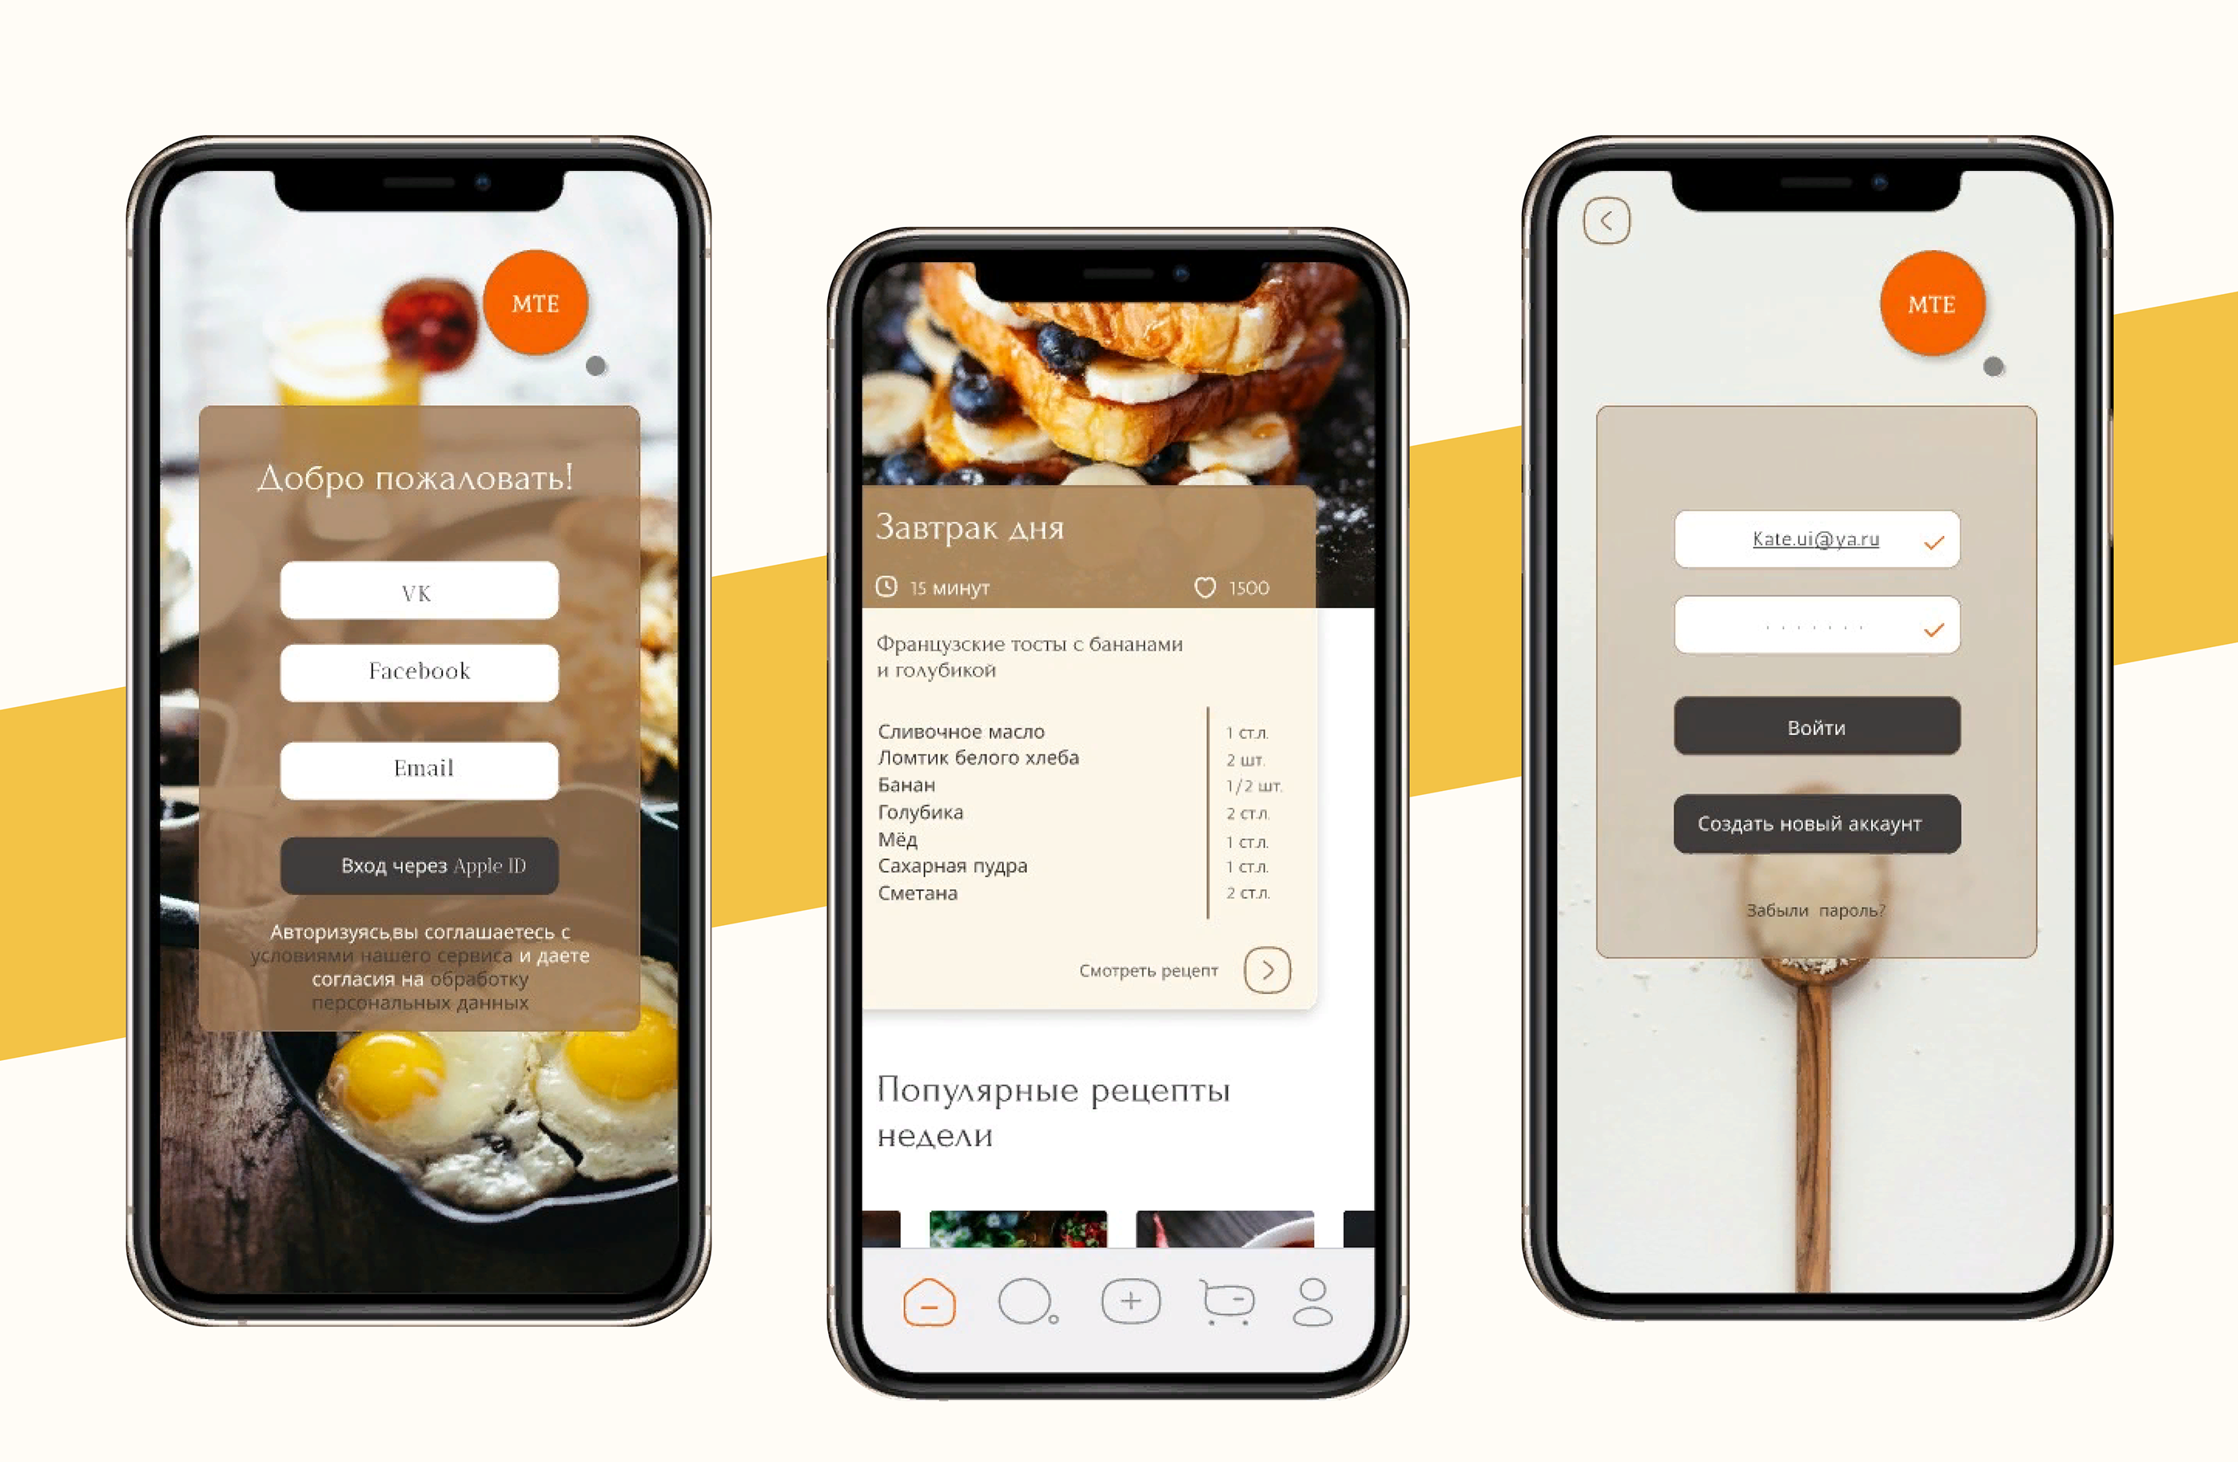
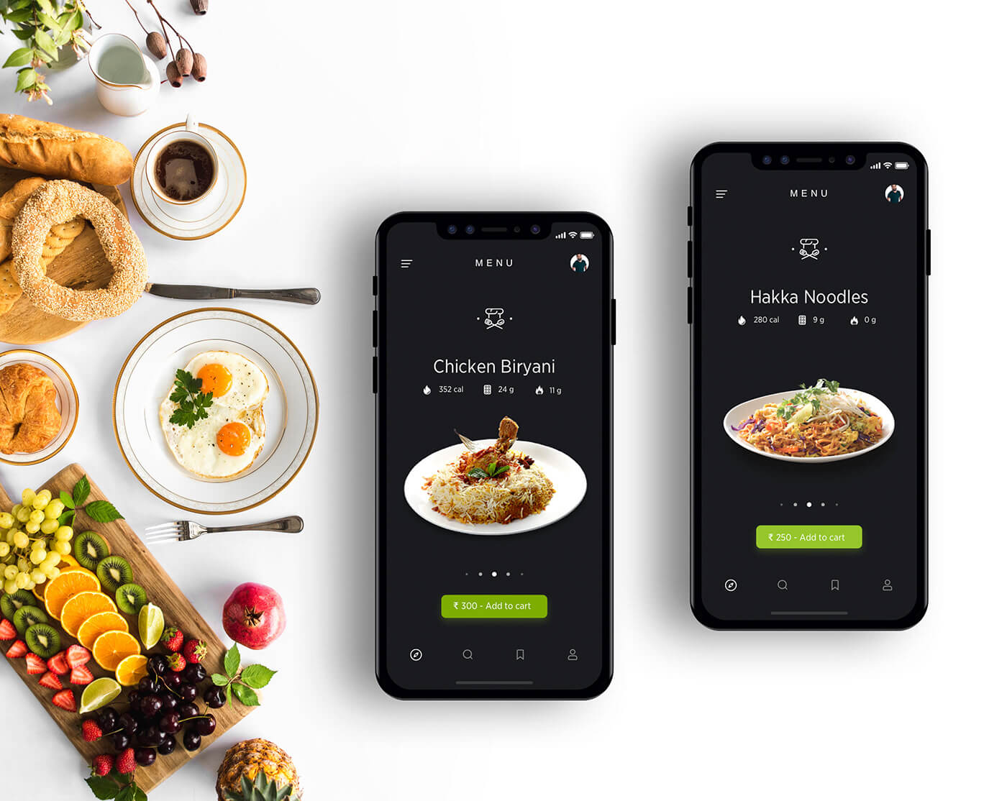
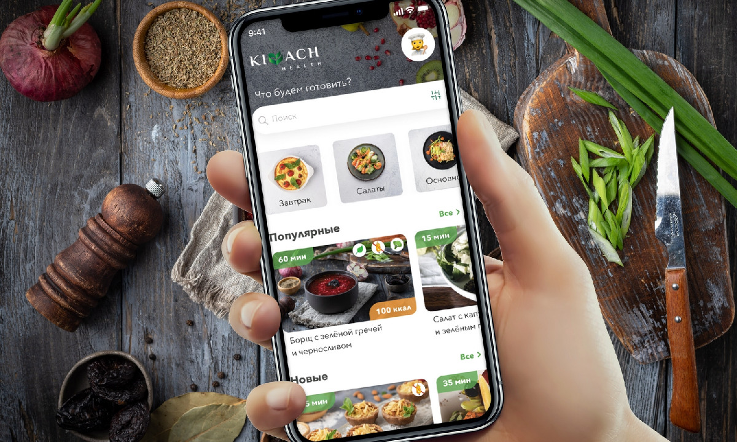
Проблема
Мобильное приложения кулинарное путешествие помогает людям не выходя из дома побыть в любом уголке мира.
Мы решаем проблему потребителей, которые не могут выехать за границу, по различным причинам, и отведать блюда всего мира.
Проблема нездорового питания, ожирения или аннорексии : часто из-за внешних и внутренних проблем люди не находят в себе силы следить за своим питанием из-за чего потребляют еду, быстропортящую их здоровье.
Существующие мобильные приложение не решают в полной степени передают блюда разных стран.

Slide 4
Решение
Возможность сканировать штрих-коды продуктов
Возможность создания персонального профиля пользователя
Справочник, в котором пользователи могут найти информацию о различных кухнях мира.

Slide 5
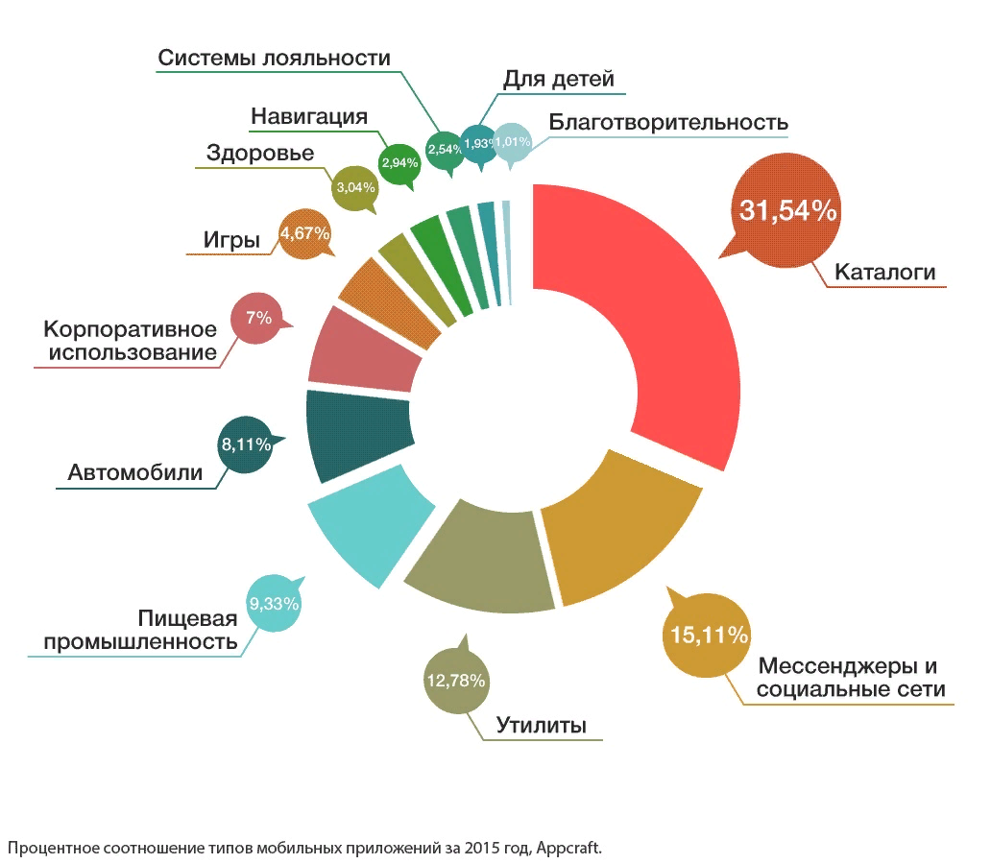
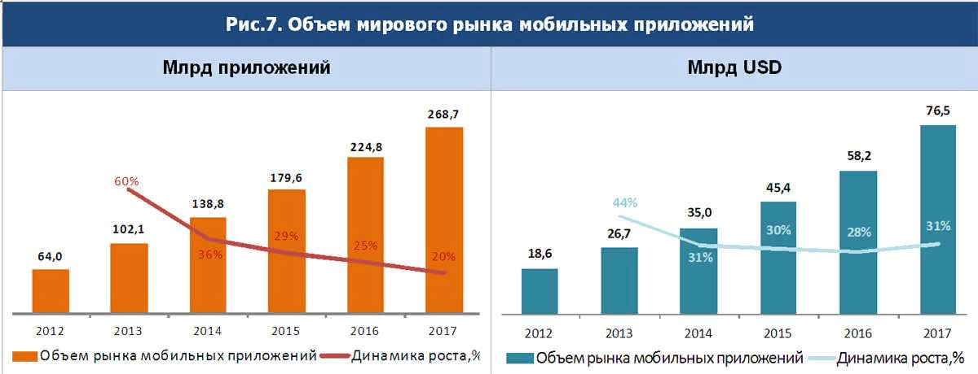
Рынок
Рынок, на котором вы работаете, его объем, рост и уровень конкуренции.
Сегодня использование приложений находится на высоком уровне. За 2022 год пользователи скачали на 11% больше приложений, чем за 2021, а среднее время, проведенное в мобильных приложениях, увеличилось на 3% и составило 5 часов в день.

Slide 6
Бизнес-модель
Freemium
1. Модель фримиум: Приложение будет предоставлять базовый функционал бесплатно, но также будет предлагать подписку на продвинутые и дополнительные функции, такие как персонализированные рекомендации и доступ к эксклюзивной информации.
2. Рекламные партнерства: В приложении будут интегрированы рекламные блоки, которые будут предлагать продукты, специально подобранные для пользователей с аллергиями. Это предоставит возможность получить дополнительный доход. Коллаборации с известными личностями.
3. Сотрудничество с производителями: Предоставление информации о продуктах производителей и их реклама в приложении может стать дополнительным источником дохода, создавая взаимовыгодные партнерские отношения.
4. Потребительские сегменты: Пользователи приложений, заинтересованные в здоровом образе жизни,
пользователи приложений, которым в силу определенных причин (аллергия, заболевание, беременность и др.) необходим специфический рацион

Slide 7
Команда
Тарасова Анастасия Андреевна
Генеральный директор, аналитик
Дизайнер, пресс-секретарь
Прокопенкова Наталья Игоревна

Slide 8
Планы развития
- Развитие приложения: добавление новых функций и улучшение существующих;
- Постоянное тестирование и обновление приложения для повышения удовлетворенности пользователей;
Анализ результатов использования приложения и планирование дальнейших стратегий развития.
Разработка «помощника» подбора здорового меню с опорой на предпочтения пользователя
- Сбор отзывов пользователей и работа над устранением возникающих проблем;
Оптимизация приложения для лучшей производительности и стабильности работы.
Обратная связь в виде чата.

Slide 9
Контакты
Телефон
email
+7 (950) 922-40-01
allergyNET@mail.ru

